Slide 1
Personalistika (výběr a řízení lidí)

Slide 2
Personalistika a vedení lidí
před přijetím
po přijetí
- plánování
- vedení (motivace)
- výběr
- vzdělávání
- umístění
- odměňování
- hodnocení
- pohyb pracovníků
Zaměstnanci X lidské zdroje
Vedení X řízení

Slide 4
Personalistika - vstupy
Plánování a Organizování rozhodne:
Kolik bude potřeba pracovníků, jaké profese, požadovaná kvalifikace, osobnostní předpoklady (vlastnosti, časová flexibilita)
Jaké zázemí bude nutné pro pracovníky vytvořit (kanceláře, pracovní místa, pracovní pomůcky, stravování, občerstvení, kuřárna, ubytování, doprava, volný čas...)

Slide 5
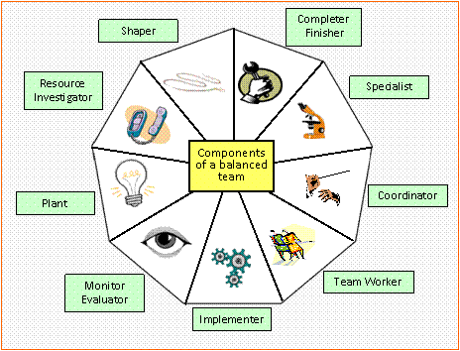

Slide 6
Personalistika – výběr zaměstnanců
odkud zaměstnanci přijdou
- cizí - výběrové řízení, konkurz; databáze zájemců,
spolupráce se školami
- vlastní zaměstnanci (databáze s údaji o kvalifikaci a
možnostech dalšího růstu, loajalita...)
- kariérní plán

Slide 8
Personalistika – právní prostředí
Jak bude řešen výběr pracovníků (výběrové řízení, interní x externí - personální agentura)
Jaký typ smlouvy bude uzavřen?
Pracovní poměr
Dohoda o pracovní činnosti
Dohoda o provedení práce
Smlouva o dílo
Jiný typ závazku
ŽL – outsourcing, agenturní činnost
“švarc systém“

Slide 9
Personalistika – způsob výběru
Podle jakých kritérií jsou vybráni (kvalifikace, praxe,
předložení vlastních prací, řešení úkolu na místě, v terénu)
Kdo provádí hodnocení? Kdo vybírá? Kdo podepisuje smlouvu?
- vlastní výběr - rozhodování personálního ředitele nebo
kolektivní (konkurz, výběrové řízení)
- personální agentury - nezávislost, nevzniká podezření na
korupci, klientelismus, specializované agentury např. na
výběr vrcholových manažerů
- head hunting, assesment centrum

Slide 10
Personalistika - kontrola
- hodnocení pracovníka před přijetím nebo v průběhu zkušební doby x hodnocení průběžné
- jak odpovídá přijatý pracovník požadavkům které jsme hledali
- přizpůsobení práce (pracovních podmínek, konkrétních úkolů) tak, aby jeho spokojenost i efekt jeho práce byl maximální

Slide 11
Příklady článků o problémech VŘ v KKP
Výběr ředitele Městského divadla ve Znojmě
http://grossmann.blog.respekt.cz/touzite-vest-znojemske-mestske-divadlo-piste-pochvalne-clanky-o-radnici/
Výběr ředitele Slováckého divadla jako zpráva o poměrech
http://denikreferendum.cz/clanek/18892-vyber-reditele-slovackeho-divadla-jako-zprava-o-pomerech

Slide 13
Děkan
1. Děkan stojí v čele fakulty, jedná a rozhoduje ve věcech fakulty.
1. Děkan zejména :
a) vydává v souladu s § 28 odst.5 zákona rozhodnutí o počtu proděkanů a rozsahu jejich
působnosti,
b) vydává rozhodnutí o tom, který proděkan je oprávněn ho zastupovat v plném rozsahu,
c) vydává pokyn k zastupování v jednotlivých případech,
d) jmenuje a odvolává tajemníka fakulty a v souladu s řádem výběrového řízení pro
obsazování míst akademických pracovníků a některých dalších zaměstnanců na JAMU
(vnitřní předpis JAMU), jmenuje a odvolává vedoucí jednotlivých pracovišť fakulty,
e) navrhuje pracovníky, kteří mají oprávnění k finančním operacím a podpisová práva
k jednotlivým účtům,
f) jmenuje se souhlasem Akademického senátu členy Umělecké rady,
g) jmenuje se souhlasem Akademického senátu členy disciplinární komise a rozhoduje o
návrzích, které tato komise předkládá.

Slide 14
Tajemník fakulty
1. Tajemník fakulty řídí hospodaření a vnitřní správu fakulty a řídí chod děkanátu.
1. Tajemníka jmenuje a odvolává děkan.
1. Tajemník je podřízen děkanovi a je mu odpovědný za svoji činnost a za zákonnost a
hospodárnost při hospodaření a správě fakulty. Tajemník spolupracuje s proděkany a
dalšími vedoucími pracovníky fakulty ve věcech hospodářskosprávních.
1. Tajemník zastupuje děkana ve věcech hospodářskosprávních, občanskoprávních,
pracovněprávních a obchodněprávních v rozsahu určeném opatřením děkana

